Slide 1
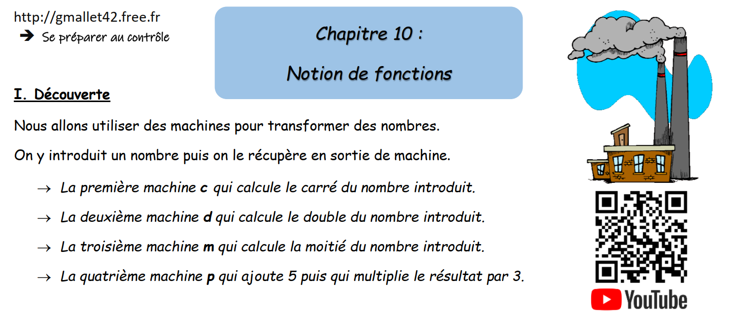

Slide 2
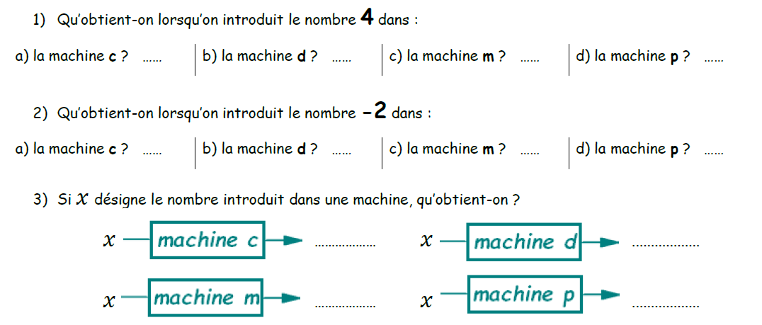
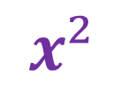


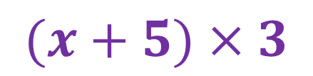
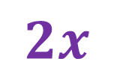
16
8
2
27
4
-4
-1
9
$$x²$$
$$2x$$
$$\frac{x}{2}$$
$$(x+5)×3$$
$$=3x+15$$

Slide 3
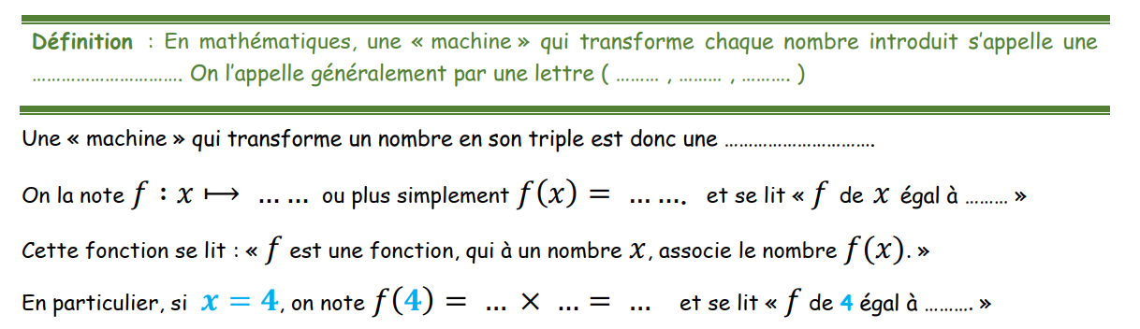



fonction
f
g
h
fonction
$$3x$$
$$3x$$
$$3x$$
3
4
12
12

Slide 4
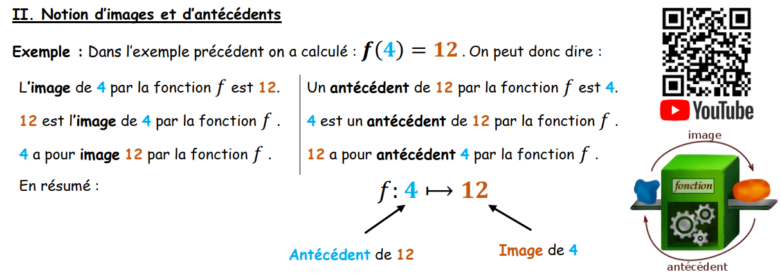

Slide 5
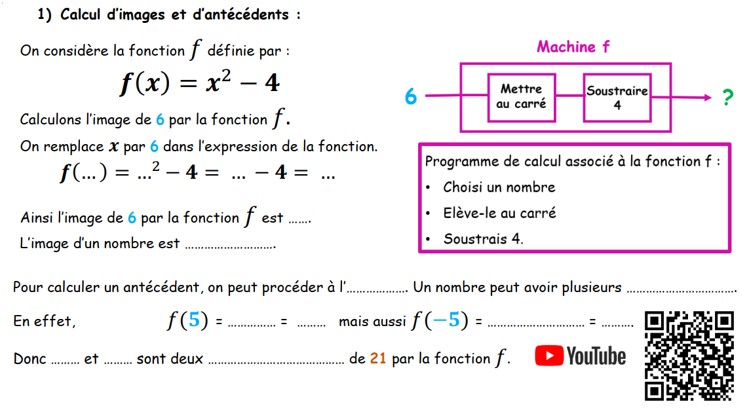
6
6
36
32
32
unique
envers
antécédents
5²-4
21
(-5)²-4
21
5
-5
antécédents

Slide 6
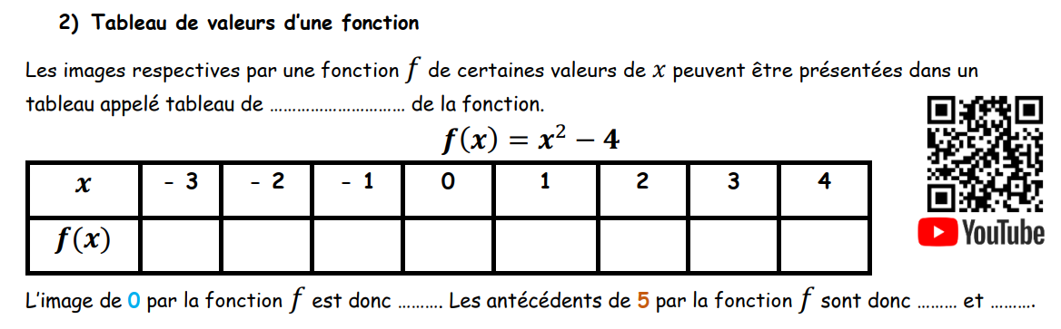
valeurs
5
0
-3
-4
-3
0
5
12
-4
-3
3

Slide 7
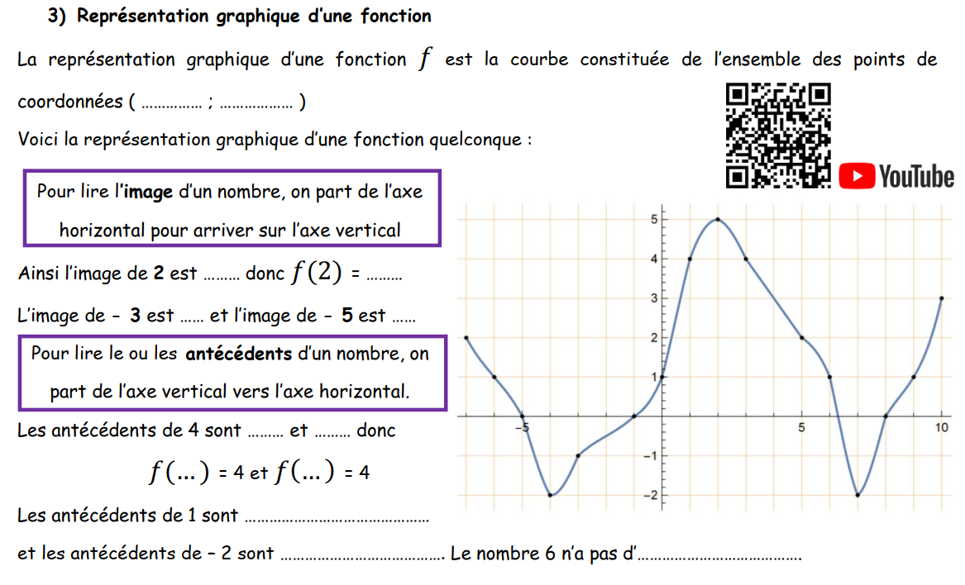

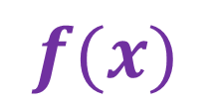
$$x$$
$$f(x)$$
5
5
-1
0
1
3
1
3
-6 0 6 et 9
-4 et 7
antécédent

